Slide 1
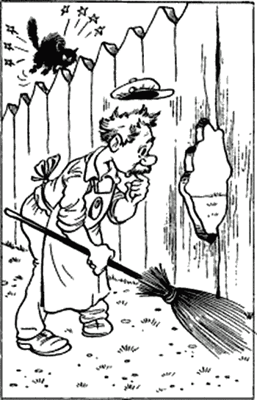
Государственное бюджетное учреждение Калужской области
«Обнинский центр социальной помощи семье и детям «Милосердие»
ПОРЯДОК ДЕЙСТВИЙ ДОЛЖНОСТНЫХ ЛИЦ УЧРЕЖДЕНИЯ ПРИ УСТАНОВЛЕНИИ ФАКТА САМОВОЛЬНОГО УХОДА ВОСПИТАННИКА

Slide 2



Самовольный уход - добровольное, самовольное (тайное или явное) оставление семьи или государственной организации; отсутствие несовершеннолетнего в течение трех часов с момента установления факта его отсутствия, либо с момента наступления времени, оговоренного (установленного) для возвращения .

Slide 3
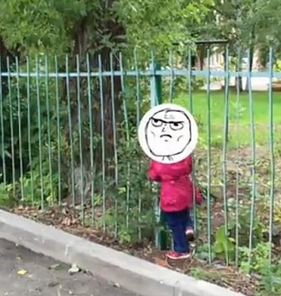
Основные причины самовольных уходов:
1. Дромомания - влечение к побегам, скитанию и перемене мест, (наблюдается при различных психических заболеваниях).
2. Восприятие контроля и дисциплины как ограничение свободы.
3. Недостаток внимания родителей или лиц их заменяющих к проблемам ребёнка.
4. Поиск среды, где будет более успешным.
5. Поиск развлечений и удовольствий, новых знакомств.
6. Реакция на тяжело протекающий возрастной кризис.
7. Недостаточный контроль над поведением несовершеннолетнего со стороны законных представителей.
8. Желание встреч с родственниками.
9. Реакция на ситуацию, трудную в понимании несовершеннолетнего: не разрешили куда-то поехать самостоятельно, не разрешили встретиться с друзьями вне школы-интерната.

Slide 4

Нормативно правовые акты
Конвенция ООН о правах ребенка;
Конституция Российской Федерации,
Федеральный закон от 24.07.1998 № 124-ФЗ «Об основных гарантиях прав ребенка в Российской Федерации»,
Федеральный закон от 24.06.1999 № 120-ФЗ «Об основах системы профилактики безнадзорности и правонарушений несовершеннолетних»
Федеральный закон от 29.12. 2012 № 273-ФЗ «Об образовании в Российской Федерации»,
Федеральный закон от 07.02. 2011 № З-ФЗ «О полиции»,
Федеральный закон от 21.12.1996 № 159-ФЗ «О дополнительных гарантиях по социальной поддержке детей-сирот и детей, оставшихся без попечения родителей»,
Федеральный закон от 02.04. 2014 № 44-ФЗ «Об участии граждан в охране общественного порядка»,
Закон Калужской области от 26.02.2006 № 175-03 «О порядке образования комиссий по делам несовершеннолетних и защите их прав в Калужской области»

Slide 5

Действия при выявлении факта самовольного ухода несовершеннолетнего из учреждения:
Сотрудник учреждения, установивший факт самовольного ухода несовершеннолетнего из учреждения незамедлительно сообщает директору или заместителю директора по ВиРР о факте ухода несовершеннолетнего из учреждения любым доступным способом;
Сотрудник составляет объяснительную записку установленной формы на имя руководителя государственной организации с подробным описанием обстоятельств самовольного ухода несовершеннолетнего из учреждения (время, дата, место, очевидцы и свидетели случившегося, обстоятельства случившегося и т.д.);

Slide 6



Действия при выявлении факта самовольного ухода несовершеннолетнего из учреждения:
Руководитель в кратчайшие сроки (не превышающие 30 минут после установления факта самовольного ухода несовершеннолетнего) проводит оперативное совещание с сотрудниками (в нерабочее время по мобильной связи) по постановке задач и распределению ответственности по розыску и возвращению несовершеннолетнего в государственную организацию.

Slide 7

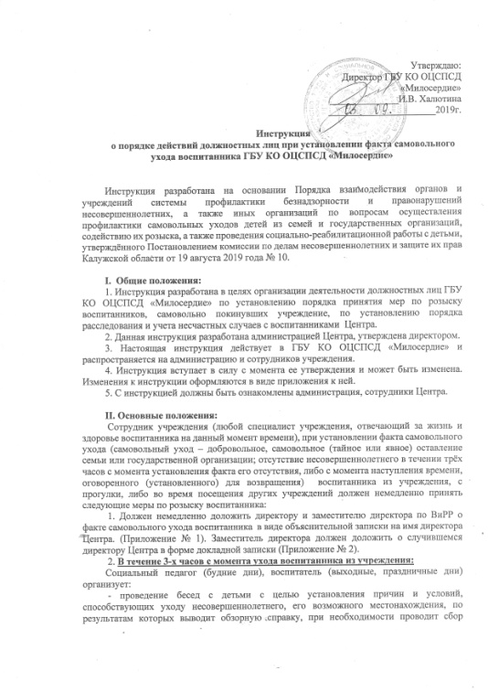

Действия при выявлении факта самовольного ухода несовершеннолетнего из учреждения:
По истечении 3-х часов с момента ухода воспитанника, если поиски не дают положительных результатов:
Сотрудник по согласованию с администрацией учреждения должен любым видом связи направить информацию в дежурную часть МВД России по г. Обнинску, указать Ф.И.О. воспитанника, дату рождения, рост, цвет глаз, особые приметы (шрамы, родимые пятна, татуировки и т.д.), во что был одет, что при себе имеет, сведения о родителях, адрес проживания, имеющиеся номера телефонов, когда был помещен в учреждение, дату и время самовольного ухода, какие были приняты меры по его розыску и их результаты и иные сведения, способствующие оперативному розыску ребенка.

Slide 8
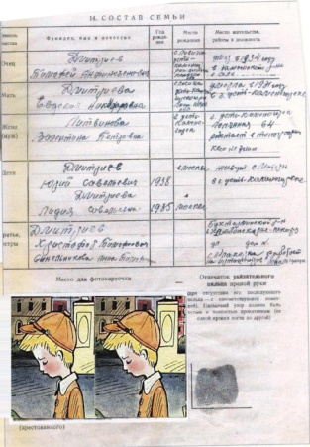
Действия при выявлении факта самовольного ухода несовершеннолетнего из учреждения:
Сотрудник должен письменно зафиксировать время и кому была передана информация о самовольном уходе воспитанника в журнале о самовольных уходов (журнал находится в медицинском изоляторе);
Принять совместно с сотрудниками полиции участие в проведении первичных розыскных мероприятий;
Обеспечить доступ во все помещения учреждения для их осмотра членам следственно оперативной группы;
В случае возвращения несовершеннолетнего в учреждение администрация учреждения незамедлительно обращается в МВД России по г. Обнинску с заявлением о прекращении розыска несовершеннолетнего.

Slide 9

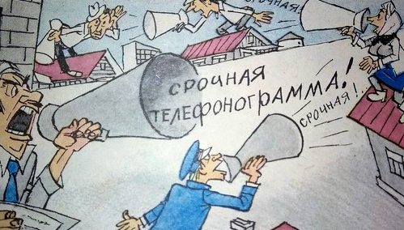

Руководитель Учреждения в течение 24 часов информирует Учредителя (Министерство туда и социальной защиты Калужской области) о факте самовольного ухода несовершеннолетнего.
Действия при выявлении факта самовольного ухода несовершеннолетнего из учреждения:

Slide 10

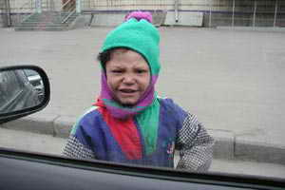
Мероприятия:
при установлении факта самовольного ухода несовершеннолетнего, Учреждение обеспечивает мероприятия по его розыску и возвращению в соответствии с Инструкцией, утвержденной локальным актом государственной организации, оказывает содействие органам внутренних дел в проведении мероприятий, направленных на установление места нахождения несовершеннолетнего.

Slide 11

Меры после возвращения воспитанника в Учреждение:
Проводится осмотр ребёнка (в случае необходимости ему оказывается первая медицинская помощь);
Администрация учреждения проводит совещание с сотрудниками государственной организации с целью принятия мер для устранения фактических причин и условий, способствовавших самовольному уходу и проведения профилактической работы в дальнейшем;
Проводится служебное расследование по факту совершения самовольного ухода несовершеннолетнего;
Воспитатель, педагог-психолог, заместитель директора по ВиРР проводят беседу с воспитанником о причинах самовольного ухода и проводят мероприятия, направленные на оказание психолого-педагогической, социальной и иной помощи несовершеннолетнему.

Slide 12
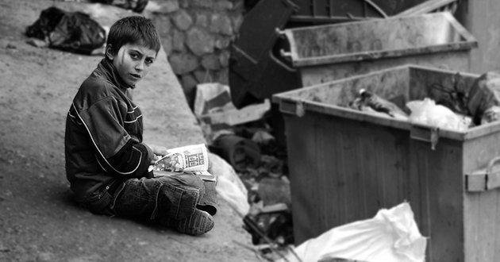
Ознакомьтесь с Инструкцией
О порядке действий должностных лиц при установлении факта самовольного ухода воспитанника ГБУ КО ОЦСПСД «Милосердие»

Slide 13

СПАСИБО ЗА ВНИМАНИЕ

